Slide 1
Визуализация пульсовой волны
Пелевин Павел
Подмосковнов Лев
Лукин Иван

Slide 2
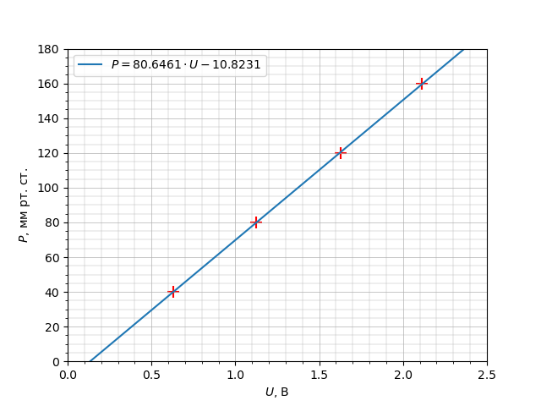
Калибровка

Slide 3
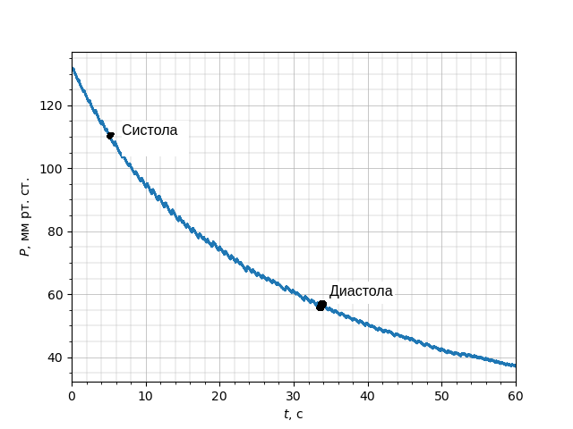
Сглаживание данных
Данные сглаживаются с помощью фильтра Баттерворта.

Slide 4
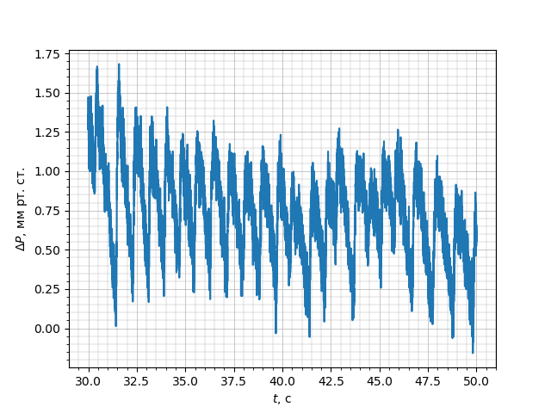
Расчет ЧСС до нагрузки

Slide 5
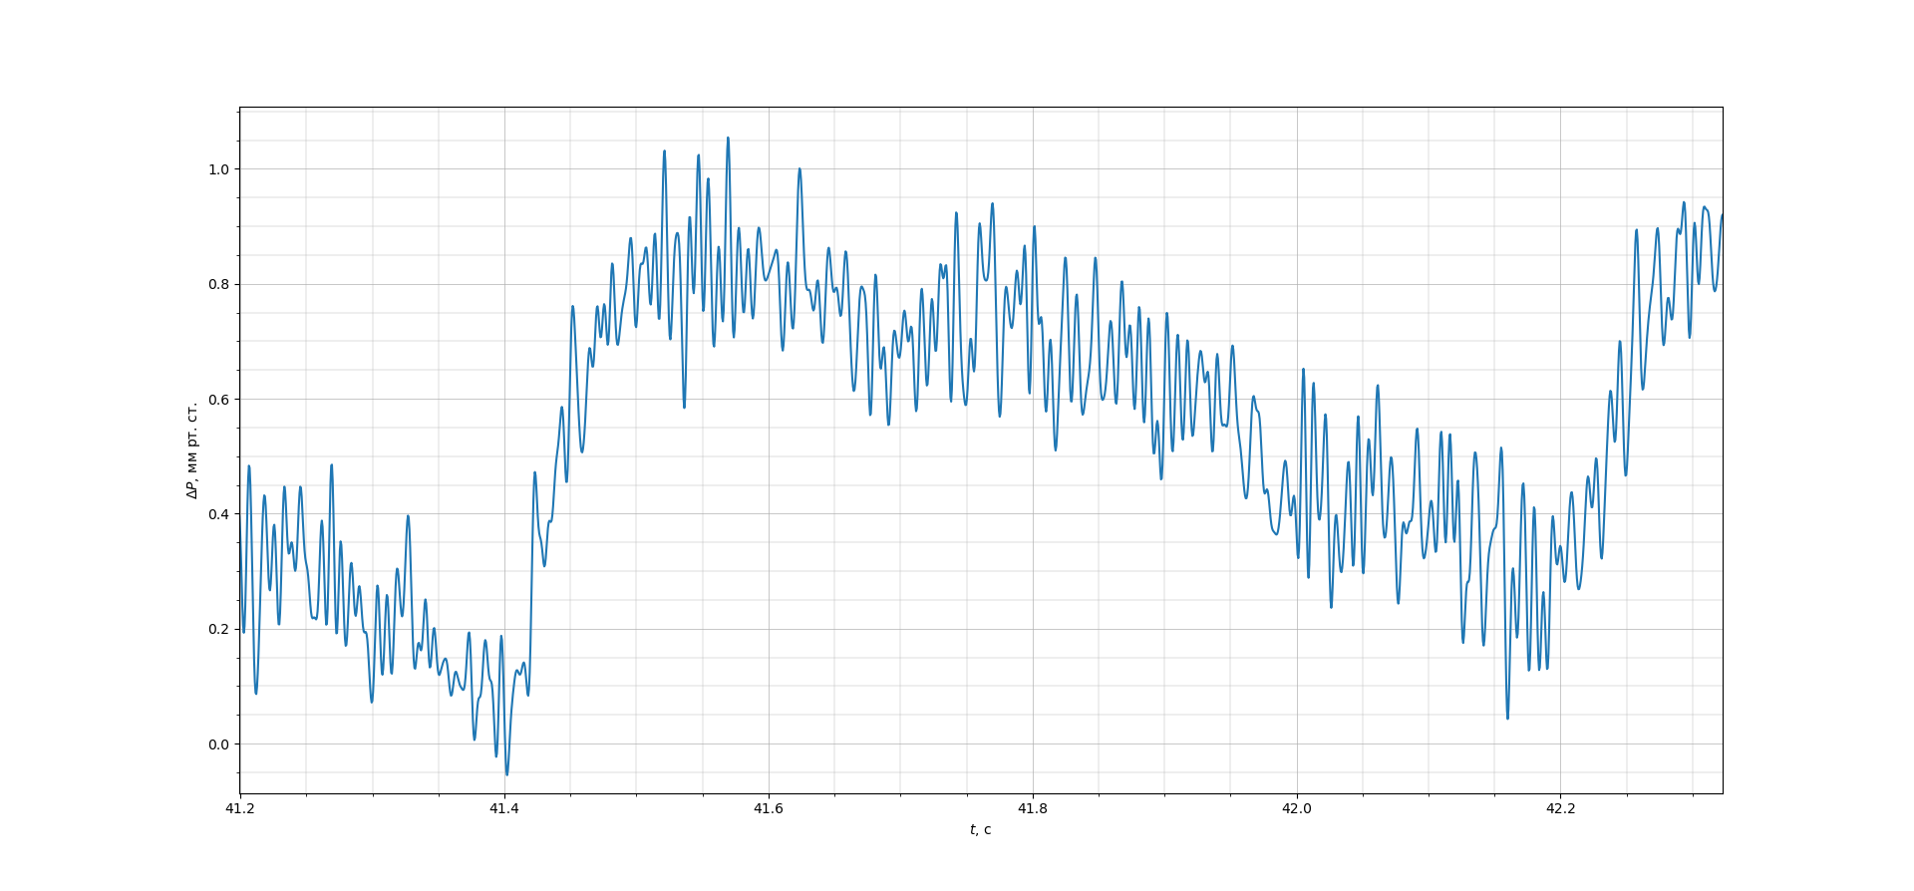
Индекс жидкости и регидности до нагрузки

Slide 6
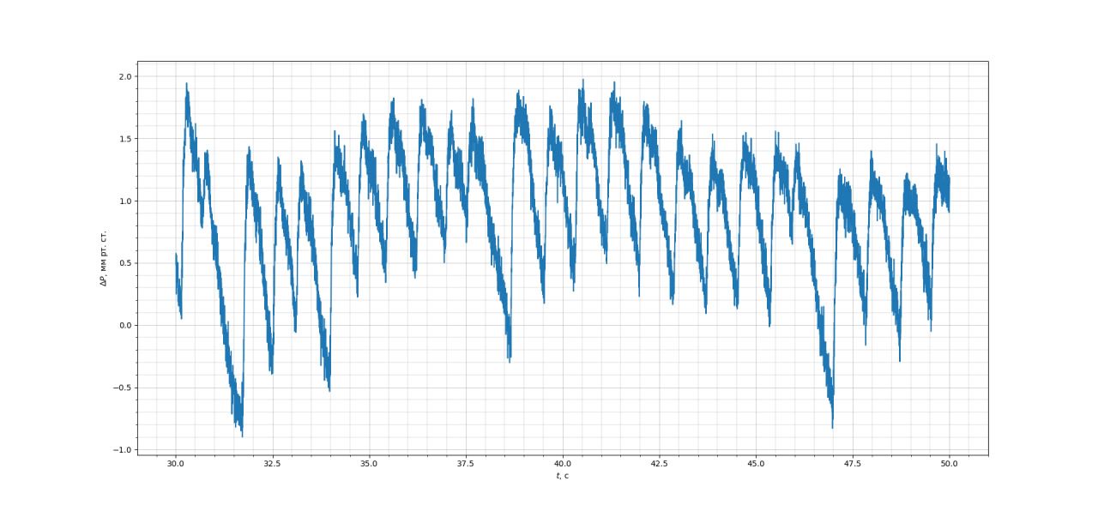
Расчет ЧСС после нагрузки

Slide 7
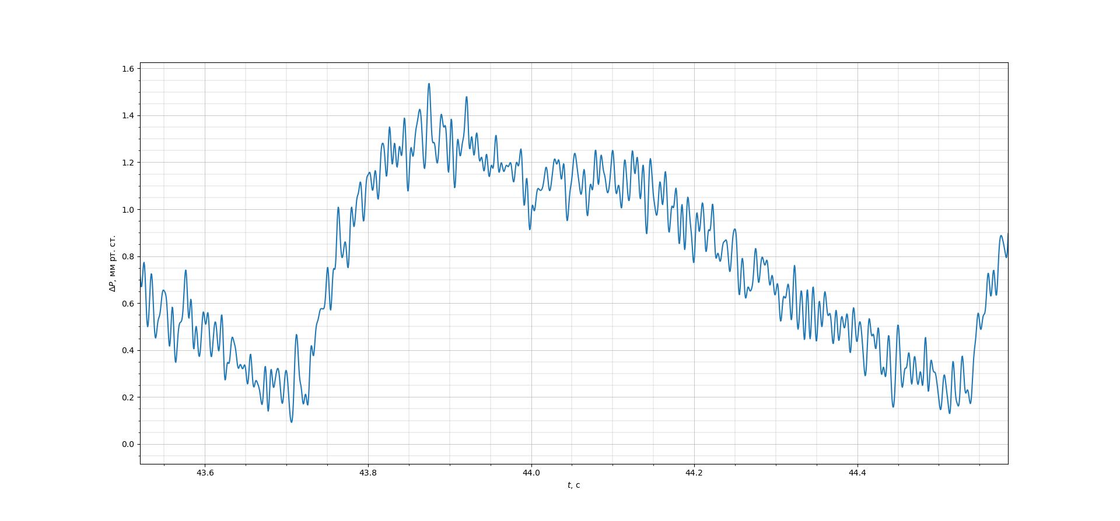
Индекс жидкости и регидности после нагрузки

Slide 8
Итоги
 | Теория | До нагрузки | После нагрузки
ЧСС, уд/мин | 83,5 | 72 | 75
Индекс жесткости, м/c | 6,0 | 7,4 | 6,8
Индекс регидности | 71 | 78 | 82

